Slide 1

第二章 静电场分析

Slide 2
2.1 静电场的基本规律
2.1.1 电荷与电荷分布
1． 体电荷密度
当电荷在某一空间体积内连续分布时，用体电荷密度来描述电荷在空间的分布特性，体电荷密度定义为空间某点处单位体积中的电荷量，即
的单位是C/m³。 是一个空间位置的连续函数，描述了电荷在空间的分布情况，构成一个标量场。
某个体积V中总的电量

Slide 3
2． 面电荷密度
电荷在一个极薄的薄层空间中的连续分布可以视为面电荷分布，例如电荷在导体表面和电介质表面的分布。用面电荷密度来描述面电荷的分布特性，面电荷密度定义为某点处单位面积上的电荷量，即
的单位是C/m² 。 是一个空间位置的连续函数，描述了电荷在某一曲面上的分布情况，构成一个标量场。
某个曲面S上总的电量：

Slide 4
3．线电荷密度
将电荷在半径极小的管形空间中的分布视为线电荷分布。用线电荷密度来描述线电荷的分布特性，线电荷密度定义为某点处单位长度上的电荷量，即
的单位是C/m。
通过线积分可以求出某段曲线l上总的电量：

Slide 5
4． 点电荷与点电荷的δ函数表示法
点电荷是电磁场理论中的一个理想模型，点电荷的电量为q，占据的体积为趋近于零的一个几何点。显然，点电荷所在处的体电荷密度趋近于无穷大。
为了定量地描述点电荷的分布，定义δ函数

Slide 6
可以用δ函数表示点电荷的体电荷密度
对于点电荷，空间任意体积V中总的电量Q：

Slide 7
2.1.2 场强和电位函数
电场强度E 和电位Φ是研究静电场最基本的两个物理量。
空间某点处的电场强度定义为单位正的试验电荷在该点受的电场力
电场强度是一个矢量，在空间构成一个矢量场 ，所以可以用研究矢量场的方法研究静电场，例如利用电力线、高斯定理、环路定理、矢量场的散度、矢量场的旋度等。

Slide 8
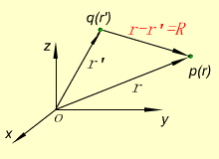
点电荷的场强：
真空中的介电常数
点电荷组的场强：
电荷连续分布的场强：
点电荷的电场

Slide 9
电位的定义：空间某点电位是将单位正电荷从该点经任意路径移到无限远处电场力做的功，其定义为
其中P是待求电位的场点，Q是电位的参考点。

Slide 10
电位是一个标量，在空间构成一个标量场 ，所以也可以用研究标量场的方法研究静电场，例如利用等位面、电位梯度、泊松方程、拉普拉斯方程等。
两点之间的电位差称为电压

Slide 11
E和Φ之间满足以下关系式：
（负号表示E指向电位降低的方向）

Slide 12
2.1.3 静电场的基本方程
真空中的高斯定理：在真空中的任何静电场中，通过任意闭合曲面的电通量等于该闭合曲面所包围的电荷代数和的1/ε₀倍，而与曲面外的电荷无关。
环路定理其实就是静电场做功与路径无关的数学表示。

Slide 13
电介质中的高斯定理和环路定理
凡在外电场作用下产生宏观上不等于零的电偶极矩，因而形成宏观束缚电荷的现象称为电极化，能产生电极化现象的物质统称为电介质。
其中 是S面内包围的所有电荷（包括自由电荷和极化电荷）。

Slide 14
电介质中的高斯定理和环路定理
在求解电场时为了回避极化电荷而引入的一个辅助物理量，电位移矢量D（电感应强度矢量）。静电场的基本方程可以写为：
其中 是S面内包围的所有自由电荷。
各向同性介质中，

Slide 15
证明高斯定理
先研究无界真空中只有一个点电荷的情况
是面元dS对点电荷q₀所张的立体角dΩ，对闭合曲面积分就是闭合曲面对电荷q₀所张的立体角。
若电荷q₀在闭合面内，则该立体角为4π，
若电荷q在闭合面之外，则该立体角为0。

Slide 16
如果无界真空中有N个点电荷q₀₁，q₀₂，…，q_{0k}，…，q_{0N}，而闭合曲面内包围的点电荷为q₀₁，q₀₂，…q_{0k}，则穿过闭合面S的电位移通量为
尽管空间各点的D_{i}与产生它的所有场源点电荷有关，但穿过闭合曲面S的电位移通量 仅与闭合曲面S内场源电荷的代数和 有关。

Slide 17
推广到体电荷、面电荷和线电荷的情况
高斯定理的微分形式为
说明: 静电场是有源场，电荷是电场的通量源。

Slide 18
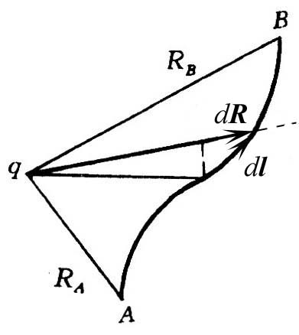
证明环路定理：
证：在点电荷q的电场中任取一条曲线连接A、B两点，求场强变量E（r）沿此曲线的积分
当积分路径是闭合回路，即A、B两点重合时，可得
利用斯托克斯定理，可以写出环路定理的微分形式

Slide 19
给定了静电场的散度和旋度，根据亥姆霍兹定理，静电场的性质是完全确定的。

Slide 20
2.1.4 场强和电位Φ的计算
1. 方法1
第一步：利用点电荷场强公式和场强的迭加原理求E
点电荷的场强：
点电荷组的场强：
电荷连续分布的场强：
第二步：

Slide 21
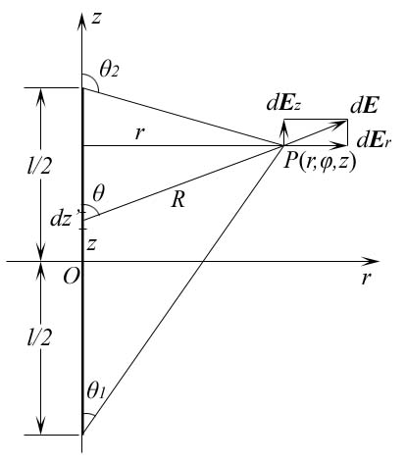
例题：真空中长度为l的直线上的线电荷密度为ρ_{l}，求此线电荷周围的电场。
解：采用圆柱坐标，使线电荷与z轴重合，原点位于线电荷的中点。电荷及电场的分布具有轴对称性，可以只在φ为常数的平面内计算电场的分布。

Slide 22
直线上线元在P点产生的场强为
其中P点处的位置矢量为 ，线元 的位置矢量为 ，所以 ，代入可得

Slide 23
利用公式

Slide 24
利用公式

Slide 25
如果该均匀带电的直线在两端无限延长变为无限长线电荷，令θ₁→0，θ₂→180°，可得
写成矢量形式为
方法1评述：这种方法要用矢量的迭加或积分，运算
比较复杂。

Slide 26
2． 方法2
电荷分布具有对称性时，包括球对称、面对称、轴对称。
第一步：利用高斯定理求E；
第二步：

Slide 27
例题：已知球坐标系中电荷的分布
求球体内外场强和电位的分布。
解：因为电荷的分布是球对称的，所以电场的分布也是球对称的。利用高斯定理求E，在r<R的区域中，过待求场强的P₁点作一个与球体同心的球形高斯面，半径为r。利用高斯定理
等式的左边
等式的右边
所以，在r≤R的区域中

Slide 28
在r＞R的区域中，过待求场强的P₂点作一个与球体同心的球形高斯面，半径为r。利用高斯定理，
等式的左边
等式的右边为
所以在r＞R的区域中的场强为

Slide 29
计算电位Φ：
在r≤R的区域中
在r＞R的区域中，
方法2评述：这种方法计算比较简单，只要场的分布具有对称性，都应当选用这种方法。

Slide 30
3． 方法3 第一步：利用点电荷电位的公式和电位的迭加原理求Φ 点电荷的电位：
点电荷组的电位：
电荷连续分布的电位：

Slide 31
可以分别求出线电荷、面电荷、体电荷产生的电位的表达式
第二步：利用电位梯度求场强

Slide 32
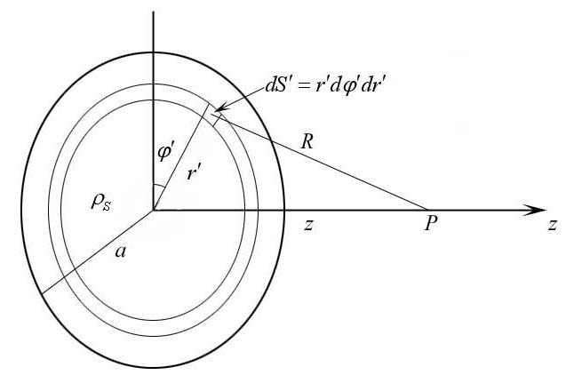
解：首先把圆平面分割成无数多个同心的细圆环。任取一半径为r’的细圆环， 圆环上任一面元上的电量为 该面元距P点的距离为
例题：半径为a的圆平面上均匀分布面密度为 的面电荷，求圆平面中心垂直轴线上任意点处的电位和电场强度。
细圆环上的电荷在P点产生的电位为

Slide 33
整个圆平面上的电荷在P点产生的电位为
由对称性，P点的电场强度E沿z方向，所以
方法3评述：由于这种方法是利用标量场的叠加或积分，计算比较简单。若场的分布没有对称性，这是求解电位和电场强度的一般方法。

Slide 34
2.1.5 静电场中的导体
静电平衡时导体的电特性：
⑴导体内电场强度处处为零。
⑵导体是等位体，导体的表面是等位面。
⑶导体内无电荷分布，电荷只分布在导体的表面。
⑷导体表面附近，电场强度的方向与表面垂直，电场强度的大小等于该点附近导体表面的面电荷密度除以 ₀，所以导体表面附近的电场强度为
（其中 是导体表面处的单位法线矢量。）
Notes:
孤立导体表面的电荷分布与曲率有关，曲率比较大（凸出而尖锐）的地方，面电荷密度比较大，曲率比较小（比较平坦）的地方，面电荷密度也比较小，曲率为负值（凹进去）的地方，面电荷密度更小。

Slide 35
1. 电介质的基本概念：
2.1.6 静电场中的电介质
介质内部大量带电粒子的不规则的运动，在微观尺度上产生随机变化的电磁场，宏观上相互抵消，没有外部影响和作用的介质呈中性。
电介质在外电场作用下发生极化，形成有向排列；
电介质内部和表面产生极化电荷 ；
极化电荷与自由电荷都是产生电场的源。

Slide 36
2．电介质极化的机理和电偶极子模型
⑴ 有极分子电介质和无极分子电介质
任何物质的分子都是由原子组成的，而原子都是由带正电的原子核和带负电的电子组成，整个分子中电荷的代数和为零。
当没有外电场时，如果电介质分子中正负电荷的中心是重合的，这类电介质称为无极分子电介质；如果电介质分子中正负电荷的中心不重合，这类电介质称为有极分子电介质。
有极分子电介质中正负电荷的中心错开一定的距离，形成一个电偶极矩，称为分子的固有电矩。
Notes:
在远离分子的地方，分子中全部负电荷的影响可以用一个负的点电荷等效，这个等效负点电荷的位置称为这个分子负电荷的中心。同样，分子中全部的正电荷也可以用一个正的点电荷等效，这个等效正点电荷的位置称为这个分子正电荷的中心。

Slide 37
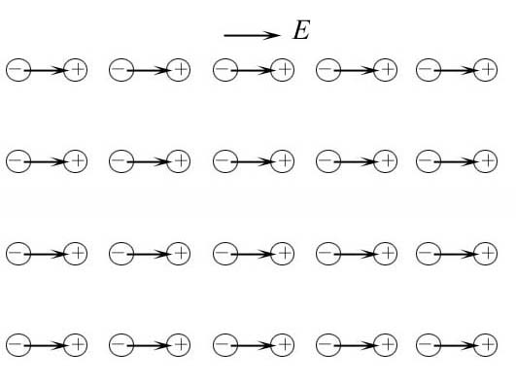
⑵ 位移极化和取向极化
位移极化：
在没有外电场时，无极分子电介质的分子中没有电矩。加上外电场，在电场力的作用下，每个分子中的正、负电荷的中心被拉开一定的距离，形成了一个电偶极子，分子电矩的方向沿外电场方向。
外电场越强，每个分子中的正、负电荷的中心被拉开的距离越大，一定体积中分子电矩的矢量和也越大。
无极分子电介质的这种极化机理称为位移极化。
（a）位移极化

Slide 38
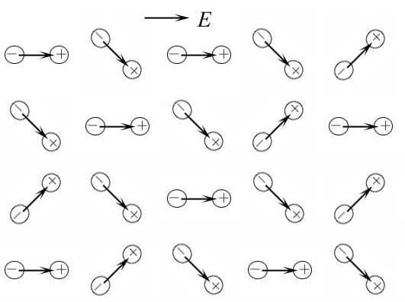
⑵ 位移极化和取向极化
取向极化：
在没有外电场时，虽然有极分子电介质中每一个分子都具有固有电矩，但是由于分子的不规则热运动，分子电矩的排列是杂乱无章的，一定体积中所有分子电矩的矢量和为零。加上外电场，每个分子电矩都受到一个力矩的作用，使分子电矩在一定程度上转向外电场方向，于是一定体积中分子电矩的矢量和就不是零了。
外电场越强，分子电矩排列得越整齐，一定体积中分子电矩的矢量和就越大。
有极分子电介质的这种极化机理称为取向极化。
（b）取向极化

Slide 39
无论是无极分子电介质，还是有极分子电介质，在外电场中被极化，均匀电介质内部的电荷相互抵消，一个端面上出现正电荷，另一个端面上出现负电荷，这就是极化电荷。极化电荷与导体中的自由电荷不同，不能自由运动，也称为束缚电荷。

Slide 40
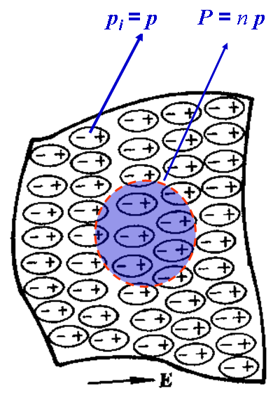
3. 极化强度概念
极化强度矢量P，定义为单位体积
中分子或原子团的电偶极矩的叠加。

Slide 41
介质中的电场、电位移矢量
介质的极化过程包括外加电场的作用使介质极化，产生束缚电荷；极化电荷反过来激发电场，两者相互制约，达到平衡。
介质中的电场既有外加电场的贡献，同时也有束缚电荷产生的附加电场。

Slide 42
对于线性均匀各向同性介质，极化强度P 和电场强度 E 有简单的线性关系：
ε_{e} 称为电介质的极化率
ε _{r} 称为电介质的相对介电常数
ε _{e} 、 ε _{r}均为常数

Slide 43
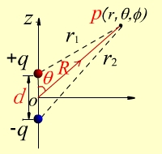
例题：求电偶极子的电场强度和电位 ( r>>d ) 。
解： 在球坐标系中
用二项式展开，又有r>>d，得

Slide 44
所以
表示电偶极矩，方向由-q 指向 +q。

Slide 45
3. 计算电介质问题常用的公式

Slide 46
2.1.7 电力线方程和等位面方程
1． 电力线方程
电力线上某一点处的切线方向表示该点电场强度的方向。
直角坐标系
圆柱坐标系
球坐标系

Slide 47
2． 等位面方程
空间电位相等的各点构成的曲面称为等位面。
等位面方程：
其中C是一个常数

Slide 48
例题:求电偶极子的电力线方程和等位面方程。
解：选用球坐标，电偶极子的场强和电位
电偶极子的等位面方程
其中V是一个常数，经过整理可得

Slide 49
电偶极子在远区产生的电场强度与坐标φ无关，在球坐标系中的电力线方程为
代入上式可得
积分可得
电偶极子的电力线方程

Slide 50
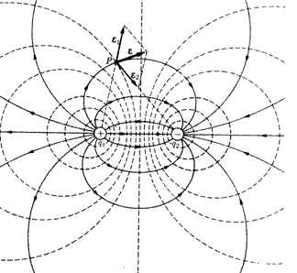
把图绕z轴旋转一周就是电偶极子的电力线和等位面的三维立体图。
图 电偶极子的电力线和等位面

Slide 51
2.2 静电场的边界条件
边界条件是指两种介质的分界面上，场量（E，D，φ）的变化所满足的条件。
掌握和运用边界条件是电磁场课程学习的重要内容。

Slide 52
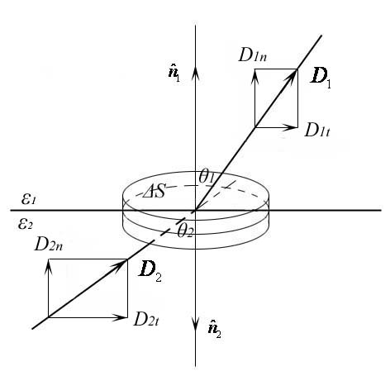
2.2 静电场的边界条件
2.2.1 两种电介质界面上的边界条件
1．E和D的边界条件
⑴ D法向分量
在两种电介质的分界面上，D的法向分量是连续的
分界面上没有自由电荷时，

Slide 53
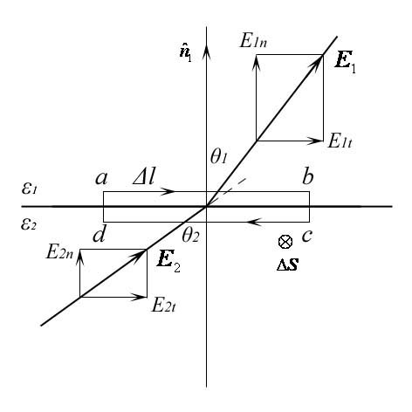
⑵ E切向分量
在两种电介质的分界面上，E的切向分量是连续的。
⑶ E线在分界面上的折射
一般情况下ε₁≠ε₂，所以θ₁≠θ₂ ，即E线在界面上发生了折射。

Slide 54
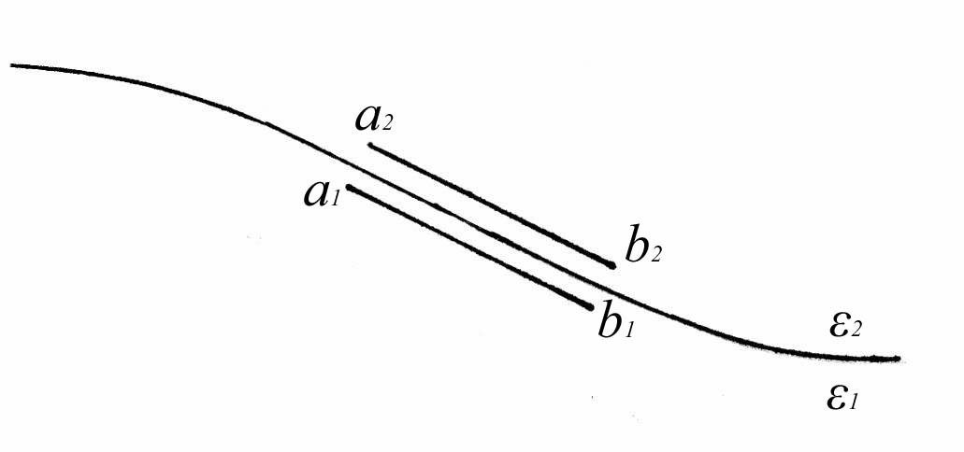
2． 电位的边界条件
在两种电介质的分界面上，电位Φ是连续的
，
电位的边界条件
介质分界面上
若分界面上没有自由电荷分布
，

Slide 55
2.2.2 导体与电介质分界面上的边界条件
（约定导体的下标为2，介质的下标为1。）
1．E 和D 的边界条件
由导体的电特性：
所以在电介质一侧
或
以上两式可以写为

Slide 56
2．电位Φ的边界条件
在导体与电介质的分界面上，电位Φ仍然是连续的，即
其中C是一个常数。
因为
可以得到在导体与电介质的分界面上电位的法向导数满足的边界条件

Slide 57
2.3 泊松方程和拉普拉斯方程
2.3.1 泊松方程和拉普拉斯方程
由静电场的基本方程
其中
代入
经过整理可得
泊松方程
对于没有电荷分布的区域
拉普拉斯方程

Slide 58
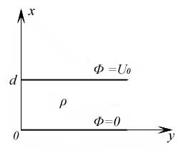
例题:一平行板电容器，两极板间的电位差是U₀，其间充满体电荷密度为ρ的电荷，求电容器内电位和场强E的分布。
解：根据题意，电位仅是x的函数，
在直角坐标系中，泊松方程可以写为
积分一次
再积分一次

Slide 59
下面利用边界条件确定积分常数C₁、C₂。
边界条件
可以解出

Slide 60
电位的分布为
利用电位梯度可以求出电场强度
这种解法通过两次积分求解泊松方程，称为直接分解法，直接分解法只能求解一维泊松方程。

Slide 61
2.4 边值问题、唯一性定理
泊松方程与拉普拉斯方程
泊松方程
当 ρ=0 时
拉普拉斯方程
静电场的边值问题是指在给定的边界条件下，求泊松方程或拉普拉斯方程的解。

Slide 62
1． 唯一性定理的内容
对于某一空间区域V，边界面为S，电位Φ满足
若给定电荷的分布ρ，给定边界面上的电位 或边界面上电位的法线导数 （对于导体就是给定导体表面电荷的分布），则解是唯一的。

Slide 63
2. 唯一性定理的意义和作用
只要满足唯一性定理中的条件，边值问题的解是唯一的，所以可以用能想到的最简便的方法求解（例如直接积分法、镜像法、分离变量法、复变函数法等），还可以由经验先写出试探解，只要满足给定的边界条件，也是唯一的解。

Slide 64
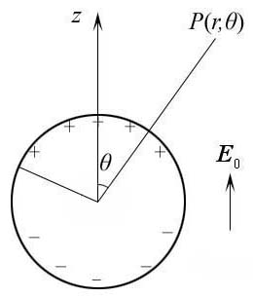
例题: 一个不带电的孤立导体球，半径为a，位于均匀电场
中，求球外电位函数的分布。
解：导体球在外电场中，导体球表面出现感应电荷。导体球外任一点（例如P点）的电位等于外电场在P点产生的电位与导体球表面所有感应电荷产生的电位叠加。
首先讨论没有放入导体球时，外电场E₀在P点产生的电位（可以选球心处为电位参考点）
Notes:
均匀外电场E₀可以看作是由无穷远处的电荷产生的

Slide 65
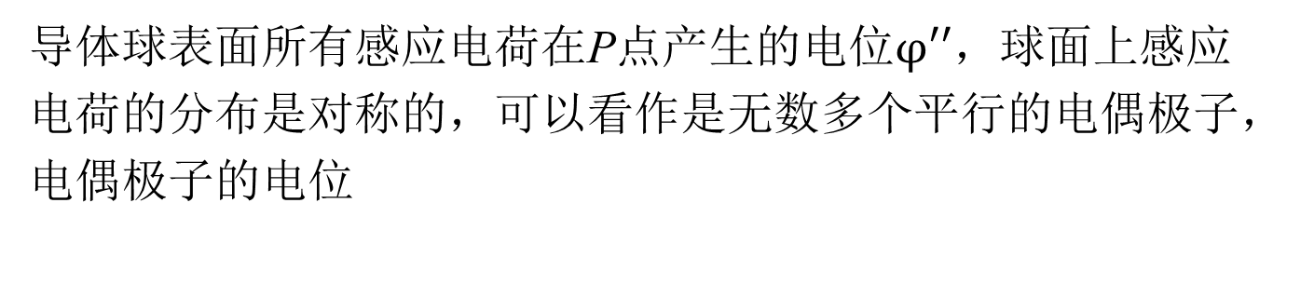
其中
，代入上式可得
利用边界条件r＝0时，
，所以C＝0，由此可得
导体球表面所有感应电荷在P点产生的电位$φ′′$，球面上感应电荷的分布是对称的，可以看作是无数多个平行的电偶极子，电偶极子的电位
所以可以认为

Slide 66
由此可以写出Φ的试探解
利用边界条件：
① r→∞时，导体球面上感应电荷的影响趋近于零，所以
可得k₀ =0
② 由于导体球是一个等位体，所以r=a时φ=0，代入式中可得
可以解出
所以,导体球外的电位为
最后，验证φ满足拉普拉斯方程。
Notes:
其中k₀是由于前两项选用不同的电位参考点而引入的一个常数。

Slide 67
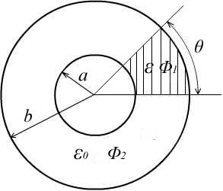
例题: 半径分别为a和b的同轴线，外加电压U。圆柱面电极间在图示θ角部分充满介电常数为ε的电介质，其余部分为空气，求介质与空气中的电场。
解：根据唯一性定理，采用试探的方法求解。
如果同轴线内没有这部分电介质，利用高斯定理求出两圆柱面间的电位
所以可以设两个区域内的电位函数分别为

Slide 68
已知边界条件：
r=a时，
r=b时，
所以A＝C，B＝D，因此两个区域内的电位的分布相同
利用边界条件可得
联立求解以上方程，可得

Slide 69
2.5 导体系统的电容
2.5.1 孤立导体的电容
当一个导体的周围不存在其它导体时，该导体称为孤立导体。事实上，当某一个导体自身的线度与其他导体之间的距离相比小很多时，该导体就是孤立导体。
对任意形状的孤立导体，它所带的电量与其电位的比值只与导体自身的几何形状及周围介质的性质有关，这个比值称为孤立导体的电容。
物理意义：孤立导体的电容表示使其电位增加1V，该导体上需要增加的电量。

Slide 70
2.5.2 两导体间的电容
如果某一导体附近有其它导体时，该导体所带电量与电位的比值将受到其它导体的影响。
两导体间的电容为
其中，q_{A} 是其中一个导体上的电荷量
是两导体之间的电位差。

Slide 71
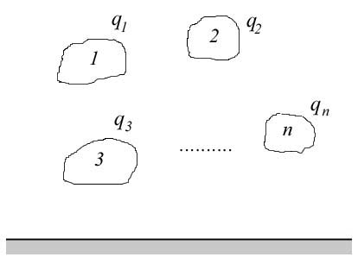
2.5.3 多导体系统的部分电容（分布电容）
1． 电位系数
对于一个孤立的多导体系统，每个导体的电位不仅与该导体上所带的电量有关，而且受其它导体上所带的电量的影响，根据叠加原理
其中p_{ij}称为电位系数，表示第j个电荷对第i个导体电位的影响，i＝j称为自电位系数，i≠j称为互电位系数。
通式为

Slide 72
2． 感应系数（电容系数）
求解出q₁、q₂…q_{n}
i=j，β_{ij}称为电容系数，i≠j，β_{ij}称为感应系数。
通式为

Slide 73
公式还可以写为：
其中，C_{ij}（i≠j） 称为互有部分电容，表示第i个导体与第 j个导体间的部分电容。
C_{ii} 称为自有部分电容，表示第i个导体与地间的部分电容。

Slide 74
说明：
① p_{ij} ，β_{ij}，C_{ij}仅与各导体的大小、形状、相对位置及周围的介质有关，对于一个给定的导体系统，p_{ij}，β_{ij}，C_{ij}均为常数。
② p_{ij}=p_{ji}、β_{ij}=β_{ji} 、 C_{ij} =C_{ji} ，所以电位系数矩阵、感应系数矩阵、部分电容矩阵都是对称矩阵。

Slide 75
2.6 静电场的能量与力
2.6.1 静电场的能量
静电场能量密度为
静电场的能量为

Slide 76
1. 系统的能量
一般情况下，一个系统既有体电荷分布，又有面电荷分布，系统的总能量：
讨论：对于一多导体系统，电荷只分布在各导体表面，每一导体表面都是等位面，电荷系统的能量为

Slide 77
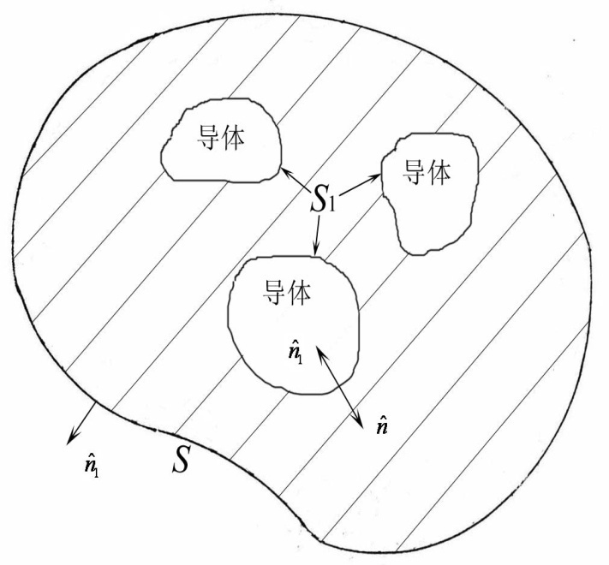
2． 静电场的能量
静电场中
所以
（其中V是电场≠0的整个空间区域，S₁是所有导体的表面）
利用矢量恒等式
把第一项利用散度定理变换成面积分

Slide 78

是空间区域V外表面的外法线矢量， 是各导体表面的外法线矢量
上式中：
第三项为0，
第一项中的S可以选在∞处，
所以第一项积分也趋近于零

Slide 79
静电场能量
静电场的能量密度
对于各向同性线性介质，静电场的能量密度

Slide 80
例题：部分填充介质的同轴线，求单位长度内的电场能量。
解：已解出介质内和空气中的电场强度相等，都是
介质内和空气中的能量密度分别为
单位长度内的电场能量为

Slide 81
2.6.2 利用虚位移原理计算电场力
在静电场中，带电导体会受到电场的作用力，这一作用力是系统中所有其他电荷建立的电场对导体表面上面电荷的作用力，此力总是垂直于导体表面。
带电体之间的相互作用力从原则上讲可以用库仑定律计算，但实际上，除少数简单情况外，计算较困难。虚位移法是通过电场能量求解电场力的方法。
设有一个与电源相连的带电体系统，假设某一个带电体在电场力的作用下产生了一个小位移，那么电场力就要对它做功，根据能量守恒，则：外部给系统提供的能量dW应等于系统内静电能量的增量dW_{e}再加上电场力作的功, 即
f是广义力，dg是广义位移。

Slide 82
广义位移g：距离、面积、体积、角度。
广义力 f ：企图改变广义坐标的力。
力的方向：f 的正方向为 g 增加的方向。
功 = 广义力×广义坐标
广义力 | 广义位移
力 (N) | 距离
力矩 (Nm) | 角度
压力 (N/m²) | 体积
表面张力 (N/m) | 面积

Slide 83
讨论：
1． 若各导体电荷不变， dq＝0
例如切断电源，不为系统提供能量，即dW＝0，
即电场力作功必须靠静电能减少来实现，电场力为

Slide 84
2. 若各导体电位不变
例如电源不断开，电源对导体系统提供的能量为
导体系统增加的静电能为
电场能量的增量是外电源提供能量的一半，另一半转化为电场力做功。
所以
电场力为

Slide 85
说明：在电荷不变和电位不变条件下，电场力的表达式不同，但最终计算出的电场力是相同的。

Slide 86
2.7 恒定电场
恒定电场是动态平衡下的电荷产生的，它与静电场有相似之处。
理解各种电流密度的概念，通过欧姆定律和焦耳定律深刻理解场量之间的关系。
掌握导电媒质中的恒定电场基本方程和分界面边界条件。
熟练掌握静电比拟法和电导的计算。

Slide 87
2.7.1 电流与电流密度
电流强度只能描述一根导线上总的电流的强弱。为了描述电荷在空间的流动情况，需要引入电流密度的概念。
⑴ 体电流密度J
体电流密度矢量描述导体内电流的分布，定义为穿过某点单位垂直截面的电流强度
⑵ 面电流密度
⑶ 线电流

Slide 88
2．电流元
电荷定向运动形成电流，电荷元dq以速度v运动，dqv称为电流元。常用的有
体电流元
面电流元
线电流元

Slide 89
2.7.2 恒定电场的基本方程和边界条件
1．矢量场方程
⑴ 电流连续性方程
电流连续性方程的积分形式
单位时间内从S面流出的电量等于是S面内单位时间内减少的电量。电流连续性方程的实质是电荷守恒定律。
电流连续性方程的微分形式
对于恒定电场，电荷是运动的，但电荷的分布不变
Notes:
恒定电流场是无源的。这里的无源是相对于电流密度J而言的。表明电流密度J是无散场，电流线是闭合的。

Slide 90
⑵ 环路定理
恒定电场的环路定理与静电场相同
微分形式为
在恒定电场中也可以引入电位
2．位函数方程
恒定电场中的电位满足拉普拉斯方程，一维边值问题也可以用直接积分法求解。

Slide 91
2.7.3 导电媒质中的传导电流
1．电源电动势
电源电动势定义为非静电力把单位正电荷从电源内由负极移到正极所作的功
（E´是单位正电荷受到的非静电力，称为非静电场强。）
2. 电阻和电导
（其中ρ是导体的电阻率，σ是电导率，l是导体的长度，S横截面积。）
导体的电导是电阻的倒数

Slide 92
2. 欧姆定理的微分形式
欧姆定理积分形式
欧姆定理微分形式
3. 焦耳定理的微分形式
焦耳定律的积分形式
焦耳定律的微分形式
Notes:
恒定电流场J和电场是一个倍数关系，两者都无散无源。均匀导电介质在电源之外，而恒定电流场由电源内的电荷激发，即恒定电场的场源存在于电源内部，使得均匀导电介质可视为局部无源场。

Slide 93
4. 导体内的净余电荷
静电场中、恒定电场中，导体内没有净余电荷。
下面讨论给导体充电时，还没有达到稳恒状态，
（电流连续性方程）
（其中τ=σ/ε，称为弛豫时间，表示ρ衰减的速度。经过τ秒导体内体电荷密度ρ衰减到t＝0时刻的1/e。）
例如对于铜，可以算出，τ≈10⁻¹⁹ s，所以给导体充入电荷，经过极短的时间，电荷都扩散到导体表面，导体内部没有净余电荷。

Slide 94
2.7.4 恒定电场与静电场的比拟
恒定电场（电源外）
静电场（无源区）
基本方程
导出方程
边界条件
静电场
导电媒质中恒定电场（电源外）

Slide 95
比拟法可以直接用在恒定电场和静电场的计算中。
例如两导体之间的电容定义为
两导体之间的电导定义为
比较两式可得

Slide 96
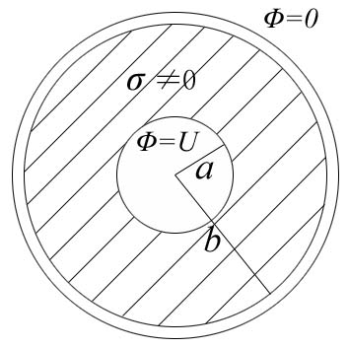
例题:同轴线的内、外半径分别为a和b，填充的介质，有漏电现象。同轴线外加电压为U，求漏电介质内的Φ、E、J、单位长度上的漏电电导和单位长度上的电容。 解：同轴线的内外导体中有轴向流动的电流，由J=σE，对于良导体构成的同轴线，导体内的轴向电场E_{z}很小。其次内外导体表面有面电荷分布，内导体表面为正的面电荷，外导体内表面为负的面电荷，它们是电源充电时扩散而稳定分布在导体表面的，故在漏电介质中存在径向电场分量E_{r}。设内、外导体是理想导体，则E_{z}＝0，内外导体表面是等位面，漏电介质中的电位只是r的函数，拉普拉斯方程为

Slide 97
边界条件为
利用直接积分法可以解出
电场强度为
漏电介质中的电流密度为
同轴线内单位长度的漏电流为

Slide 98
单位长度的漏电导为
设漏电介质的介电常数为ε，则内导体表面上的面电荷密度为
所以单位长度上的电荷量为
单位长度上的电容量为

Slide 99
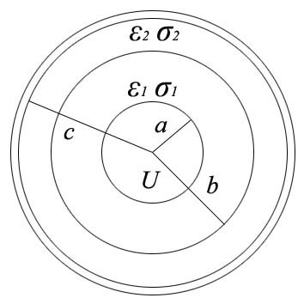
解：设单位长度上带有电荷ρ_{l}，由高斯定理求出两层介质中的电场强度分别为
例题:有两层介质的同轴电缆，内导体的半径为a，两层介质分界面的半径为b，外导体的内半径为c，两层介质的介电常数分别为ε₁、ε₂，漏电导率分别σ₁、σ₂ 。外加电压U时，求两层介质中的电场强度，分界面上的自由电荷密度，单位长度的电容和漏电导。
同轴线内外导体之间的电位差为
同轴线单位长度的电容为

Slide 100
单位长度的电导为
单位长度的漏电流为
漏电流密度为
两层介质中的电场强度分别为
两层介质分界面上的自由电荷密度

